Slide 1






CHÀO MỪNG CÁC EM ĐẾN VỚI TIẾT
Toán lớp 1

Slide 2
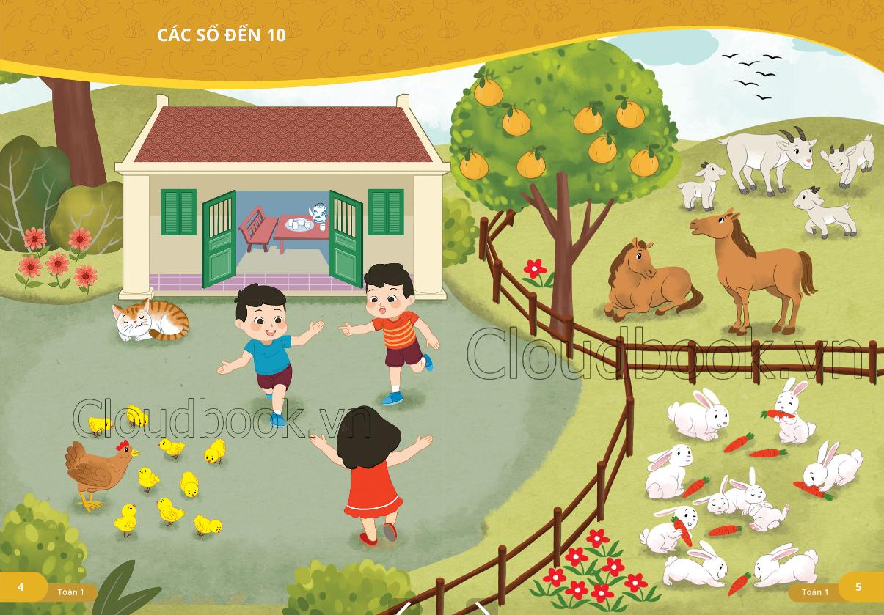
CÁC SỐ ĐẾN 10

Slide 3

TRÊN – DƯỚI , PHẢI – TRÁI, TRƯỚC – SAU, Ở GIỮA

Slide 4
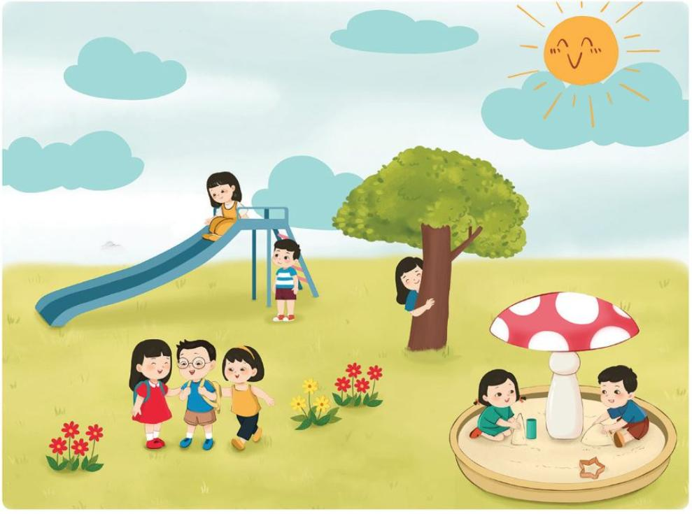

Slide 5
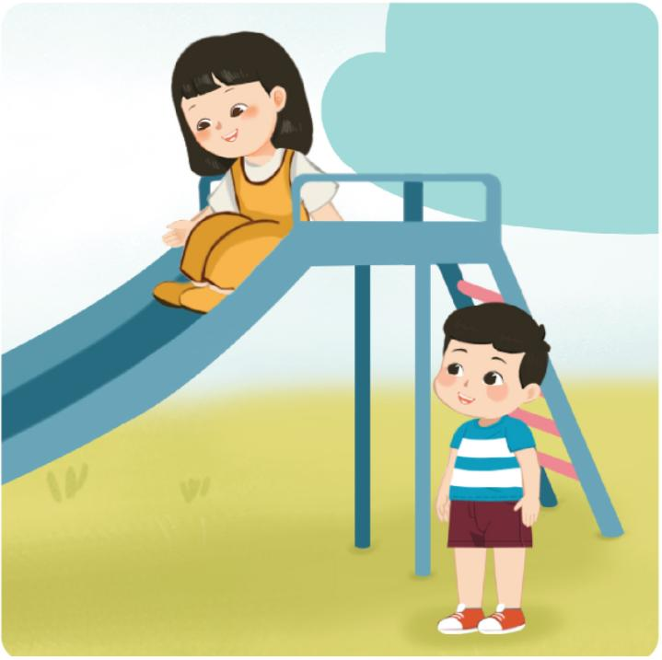
Trên
Dưới

Slide 6

Phải
Ở giữa
Trái

Slide 7
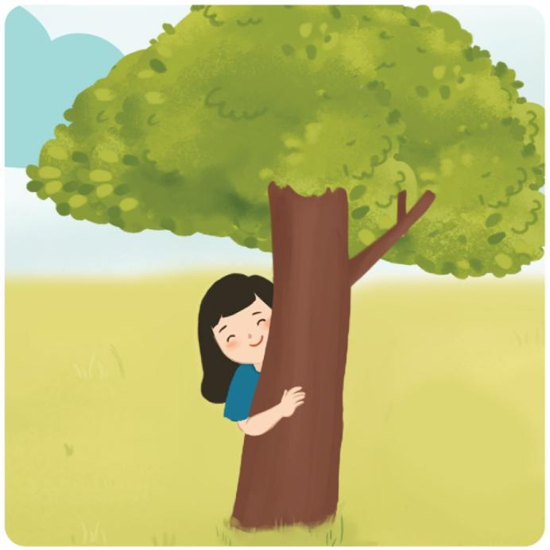
Trước
Sau

Slide 8


Slide 9
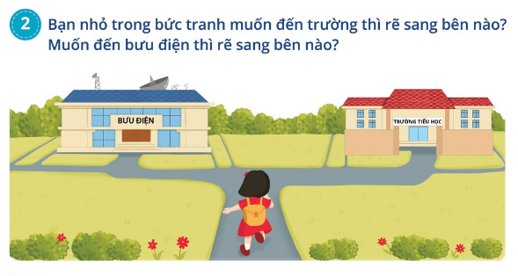

Slide 10
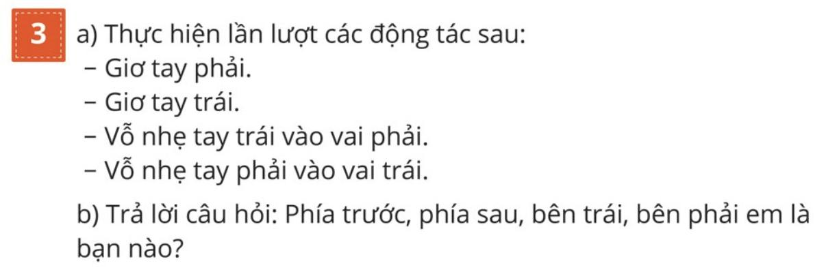

Slide 11



Củng cố - Dặn dò
- Nhận xét tiết học
Chuẩn bị bài sau:

